Slide 1

Struktur Bangunan Rendah-09
Dinding oleh: M. Agung Wahyudi, ST.MT.

Slide 2
Pengertian
Dinding adalah konstruksi vertikal pada suatu bangunan yang melingkupi, membatasi dan melindungi ruang interior.
Fungsi dinding :
Pembatas ruang luar dengan ruang dalam (atau antara ruang pribadi & publik).
Pemikul beban diatasnya (atap dan langit-langit)
Penahan cahaya, hujan, angin, debu, suara, dan lain-lain yang bersumber dari alam.
Untuk keindahan Arsitektur
Sebagai penahan kebisingan untuk ruang yang perlu kedap suara
Sebagai penahan radiasi sinar atau zat-zat tertentu seperti pada ruang radiologi, ruang operasi, laboratorium, dan lain-lain.

Slide 3
Jenis Dinding
Dilihat dari pembebanan:
Dinding Struktural
Dinding Non Struktural
Dilihat dari posisinya:
Dinding Eksterior
Dinding Interior
Dilihat dari sifatnya :
Dinding Permanen/masif
Dinding Partisi

Slide 4
Jenis Dinding
Dinding Struktural (bearing wall)
berperan untuk menopang atap dan sama sekali tidak menggunakan cor beton untuk tiang kolom
Bahan yang biasa digunakan adalah Batu Bata
Dinding Non Struktural
dinding yang tidak menopang beban, hanya sebagai pembatas, apabila dinding dirobohkan maka bangunan tetap berdiri.
Materialnya bisa dari batu bata, bata ringan, batako, kayu, kaca, dan lain-lain

Slide 5
Jenis Dinding
Dinding Eksterior
Dinding yang berbatasan langsung dengan ruang luar.
Harus terbuat dari bahan yang kuat, tahan cuaca namun juga indah.
Dinding Interior
dinding yang terletak di dalam ruangan, tidak ada kontak langsung dengan ruang luar
Pilihan material lebih banyak

Slide 6
Jenis Dinding
Dinding Permanen/masif
Dinding yang dibuat terikat dengan lantai secara permanen.
Tidak bisa dipindahkan, harus dengan membongkar dinding.
Dinding Partisi
dinding yang bisa dipindahkan atau diangkat tanpa merusak bagian lain.

Slide 7
Material Dinding
Batubata merah (terakota)
Bata putih (kapur)
Bata beton aerasi (aerated concrete block)
Batako
Batu alam
Bambu
Kayu
Sirap
Kaca
dll

Slide 8
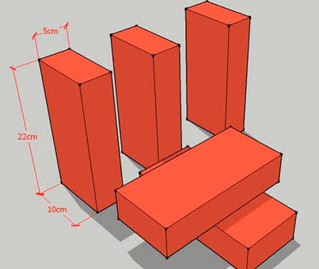
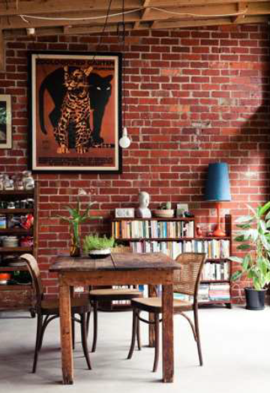
Dinding Batubata
Dibuat dari tanah liat yang dicetak dan dibakar hingga warnanya kemerahan.
Kualitas tergantung dari jenis tanah liat dan suhu pembakaran.
Berbentuk balok baik persegi atau bujursangkar.

Slide 9
Kelebihan Batubata
Kedap air sehingga jarang terjadi rembesan pada tembok.
Keretakan relatif jarang terjadi.
Kuat dan tahan lama (tahan cuaca panas, cuaca dingan dan udara lembap).
Penolak panas yang baik.
Cocok untuk pekerjaan di ruang yang sempit
Warna yang unik.
Mudah didapat.
Tidak perlu perekat khusus
Dimensi kecil sehingga mudah diangkut

Slide 10
Kekurangan Batubata
Waktu pemasangannya lebih lama (ukuran kecil)
Sebelum pemasangan harus direndam air.
Boros dalam penggunaan semen & pasir (1.5-2 cm)
Jika proses pembakarannya kurang matang, bata mudah retak dan pecah.
Biaya lebih tinggi dari dinding batako.
Butuh pelsteran cukup tebal (Agar dinding rata)
Menimbulkan beban yang cukup besar pada struktur bangunan.
Biaya lebih tinggi dari batako

Slide 11
Kriteria Batubata Kualitas Baik
Harus seragam/sama dalam ukuran, dengan sudut tajam dan tepi yang rata.
Bebas dari retak atau cacat, dan dari batu dan benjolan apapun.
Permukaan harus benar dalam bentuk persegi panjang satu sama lain untuk menjamin kerapian pekerjaan.
Ukuran standar : (1) PxLxT 240 mm x 115 mm x 52 mm, (2) 230 mm x 110 mm x 50 mm
Suara yang padat jika diketok.

Slide 12
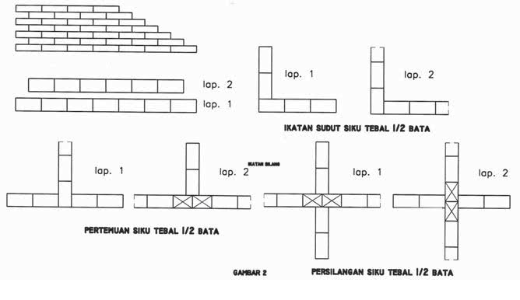
Pertemuan Dinding Batubata

Slide 13
Pemasangan Batubata
Ada 3 Jenis Pemasangan Batu Bata Merah, yaitu :
Pasangan ½ bata: Pemasangan bata secara memanjang dengan lebar bata merah sebagai tebal dinding.
Pasangan 1 bata: Pasangan bata secara melintang dengan panjang bata sebagai tebal dinding.
Pasangan rollag: Pasangan bata secara miring melintang yang berfungsi sebagai pasangan resapan air dibagian paling bawah pasangan bata.

Slide 14
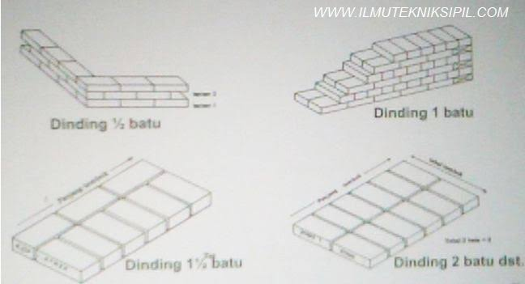
Ketebalan Dinding Batubata

Slide 15
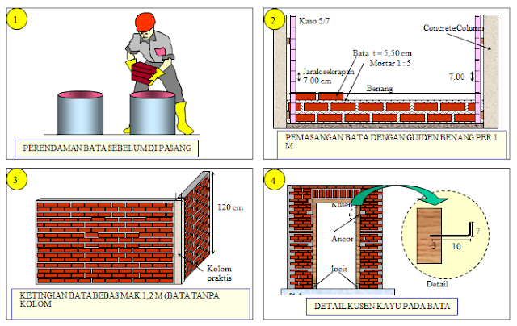
Pemasangan Dinding Batubata

Slide 16
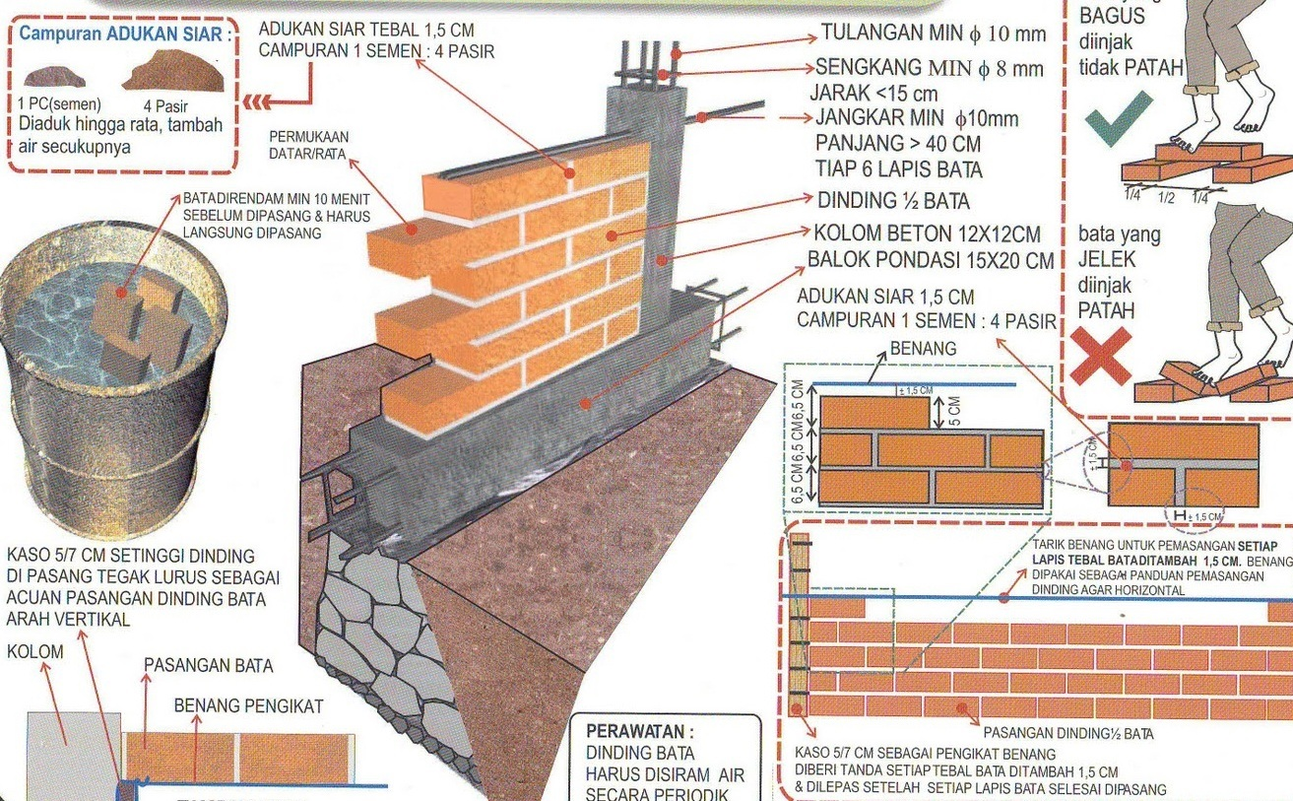
Pemasangan Dinding Batubata

Slide 17
Pemasangan Batubata
Pasangan batu bata untuk dinding – dinding luar pada bangunan umumnya dapat dipakai pasangan batu bata ½ batu.
Dinding Pengisi dari pasangan bata ½ bata harus diperkuat dengan sloof, kolom praktis, rollag, dan ring balok yang berfungsi untuk mengikat pasangan bata dan menahan/menyalurkan beban struktural pada bangunan agar tidak mengenai pasangan dinding bata tersebut.
Campuran spesi pada pasangan tembok harus cukup kedap air agar tembok tidak mudah basah jika terkena air hujan. Dinding bata yang memerlukan campuran kedap air misalnya tembok pada kamar mandi, WC, tempat cuci, dan dapur, spesi nya 1 PC : 2 PS, artinya 1 takaran semen dan 2 takaran pasir.

Slide 18
Pemasangan Batubata
Dinding bata yang tidak memerlukan campuran kedap air, perbandingan spesi umumnya 1 PC : 3 PS : 10 KP.
Perkuatan dinding batu bata dengan kolom praktis. Kolom-kolom praktis merupakan bagian kerangka yang membantu dan memperkuat posisi dinding pasangan batu bata, dan pemasangan kolom ditempatkan pada sudut pertemuan pasangan batu bata.
Pasangan dan penempatan kolom-kolom praktis yang berukuran 13 x 13 atau 15 x 15 ditempatkan pada seluas bidang dinding tembok batu bata 12 m2.

Slide 19
Pemasangan Batubata
Jadi, penampang kolom praktis yang berukuran 15 x 15 cm itu ditempatkan penulangan/pembesian ø 4 – 12 mm dan pemasangan sengkang/cincinnya dengan ø 6 – 20 cm dan terpasang pada dinding bata dengan jarak 3 – 4 m
Untuk penempatan Kusen di bagian atas dari ambang atas kusen dipasangkan batu bata berdiri atau disebut sebagai rollag dengan adukan menggunakan perbandingan 1 PC: 2 Ps atau dipasang balok latai 15/20 atau 13/20 dengan tujuan agar kusen tidak menerima beban dari dinding diatasnya.

Slide 20
Pemeliharaan Batubata
Jika pemasangan dinding sudah selesai sampai level yang diinginkan, pasangan harus dipelihara dari benturan atau pembebanan sampai kondisi ikatan sudah benar benar kering.
Jika ada bekas adukan/ mortar dibawah pasangan yang menumpuk harus segera dibersihkan, jangan sampai mengering karena bisa menajdi pekerjaan tambahan saat pelaksanaan pemasangan lantai.
Jika pemasangan baru selesai dilakukan, anda perlu juga membuat pengaman atau tanda supaya pasangan tersebut tidak disentuh atau di bentur oleh orang yang lewat.

Slide 21
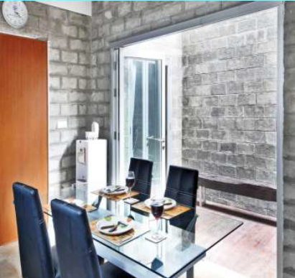
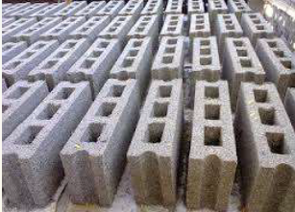
Dinding Batako
Terbuat dari campuran semen dan pasir kasar yang dicetak padat atau dipress, ada juga yang dibuat dari campuran batu tras, kapur dan air.

Slide 22
Kelebihan Dinding Batako
Harga relatif murah.
Proses pengerjaan cepat.
Khusus jenis yang berlubang, dapat berfungsi sebagai isolasi udara.
Apabila pekerjaan rapi, tidak perlu diplester.
Irit perekat.
Kedap air sehingga sangat kecil kemungkinan terjadinya rembesan air.
Sebelum pemakaian tidak perlu direndam air.

Slide 23
Kekurangan Dinding Batako
Mudah pecah dan retak.
Mudah terjadi retak rambut pada dinding.
Kurang baik untuk insulasi panas dan suara.
Ruangan cenderung lebih pengap.

Slide 24
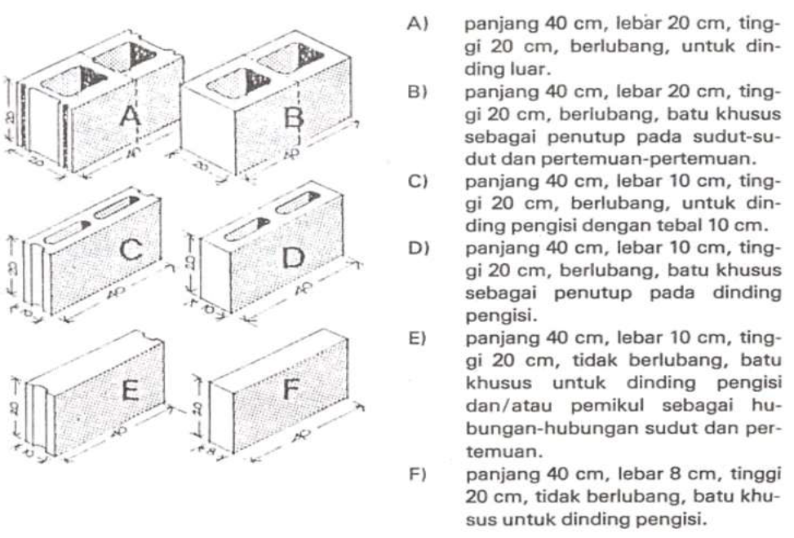
Macam-macam Batako

Slide 25
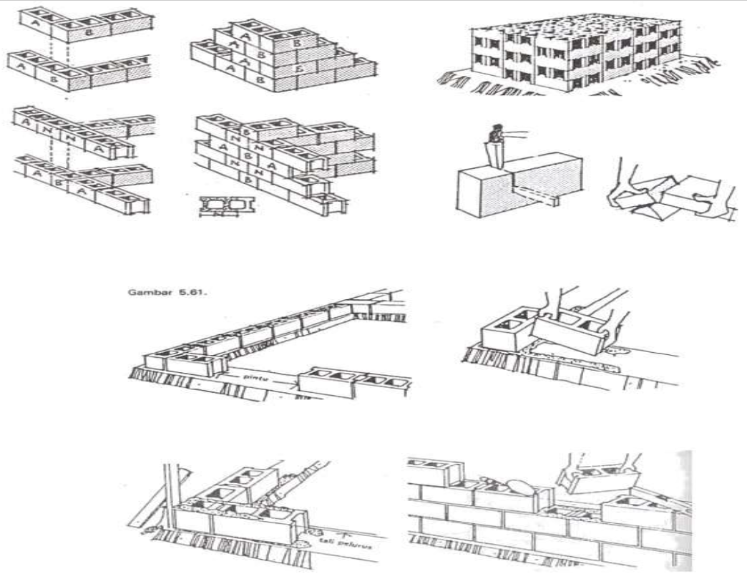
Pemasangan Batako

Slide 26
Pemasangan Dinding Batako
Batako harus disimpan dalam keadaan kering dan terlindung dari hujan.
Pada saat pemasangan dinding, tidak perlu dibasahi terlebih dahulu dan tidak boleh direndam dengan air.
Pemotongan batako menggunakan palu dan tatah, setelah itu dipatahkan pada kayu/ batu yang lancip.
Pemasangan batako dimulai dari ujung-ujung, sudut pertemuan dan berakhir di tengah-tengah.

Slide 27
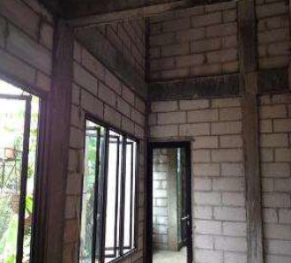
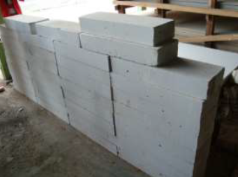
Bata Beton Aerasi (Bataton)
Dibuat dengan menggunakan mesin pabrik. Komposisi bahannya : pasir kwarsa, semen, kapur, sedikit gypsum, air, dan alumunium pasta sebagai bahan pengembang (pengisi udara secara kimiawi).

Slide 28
Kelebihan Bata Beton
Memiliki ukuran dan kualitas yang seragam sehingga dinding rapi.
Lebih ringan dari bata biasa sehingga memperkecil beban struktur.
Pelaksanaannya lebih cepat dari bata biasa.
Tidak diperlukan plesteran yang tebal, umumnya ditentukan hanya 2,5 cm saja.
Kedap air, kemungkinan rembesan air kecil.
Mempunyai kekedapan suara yang baik.
Kuat tekan yang tinggi.
Mempunyai ketahanan yang baik terhadap gempa bumi.

Slide 29
Kekurangan Bata Beton
Diperlukan keahlian khusus untuk memasangnya.
Jika terkena air, dibutuhkan waktu yang lebih lama dari bata biasa untuk kering.
Harga relatif lebih mahal dari bata merah.
Susah didapatkannya.
Penjualannya pun dalam volume (m3) yang besar.

Slide 30
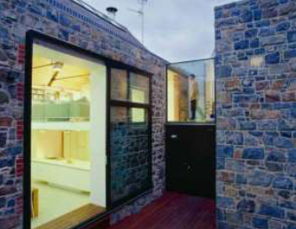
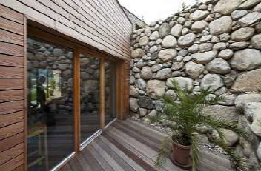
Dinding Batu Alam
Biasanya terbuat dari batu kali utuh atau pecahan batu cadas.
Memiliki ketebalan min. 30 cm, sehingga sudah cukup kuat tanpa kolom praktis.

Slide 31
Kelebihan Dinding Batu Alam
Berkesan natural, elegan, dan mewah.
Tidak cepat rusak jika dipasang pada dinding.
Jika ada yang rusak, dinding batu alam tidak akan terlihat jelek.
Ukurannya fleksibel, dapat disesuaikan dengan kebutuhan.

Slide 32
Kekurangan Dinding Batu Alam
Warnanya tidak bisa seragam
Memiliki pori-pori yang besar
Penggunaan batu alam pada lantai dua, harus memperhatikan struktur bangunan
Material cenderung berat, sehingga saat distribusi dan pemasangan cukup repot
Harganya lebih mahal

Slide 33
Pemasangan Dinding Batu Alam
Persiapkan alat dan bahan yaitu paku beton, benang, adukan semen dan pelapis/coating
Pastikan batu alam berbentuk siku.
Persiapkan dinding dengan cara mengupas atau dibobok pada permukaan dinding secara
Acak agar adukan semen dapat merekatkan antara batu dengan dinding dengan baik.
Pasang paku beton pada bagian atas dinding yang dipasang benang, sebagai acuan untuk pemasangan batu alam agar siku.
Basahi atau rendam batu alam dengan air untuk menjaga kelembaban.

Slide 34
Pemasangan Dinding Batu Alam
Pemasangan batu alam pada dinding bisa dimulai dari bawah terlebih dahulu. Diberi ganjal agar batu alam tidak merosot.
Setelah Pemasangan batu alam pada dinding, akan keluar sisa-sisa semen dari samping batu alam. Harus cepat dibersihkan agar tidak kering.
Setelah pemasangan selesai maka langkah terakhir adalah melapisi batu alam dengan cat pelindung / coating agar tidak mudah berlumut.

Slide 35
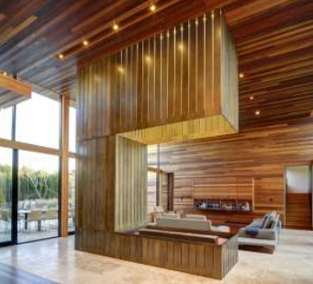
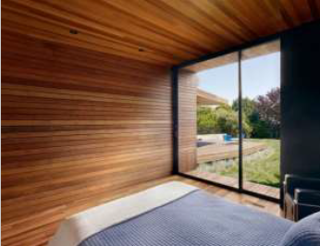
Dinding Kayu
Umumnya ditemui pada rumah-rumah tradisional.
Terdiri dari susunan batang kayu bulat, balok, kayu pipih.
Sistem konstruksi seperti ini tidak memerlukan rangka penguat atau pengikat lagi karena sudah merupakan dinding struktural.

Slide 36
Dinding Kayu
Kelebihan :
Dapat menciptakan suasana sejuk di dalam rumah.
Dinding kayu mudah untuk dikerjakan.
Selain mudah diperoleh di pasaran, dinding kayu juga memiliki bobot yang ringan serta mudah dibentuk.
Kekurangan :
Dinding kayu tidak tahan api dan rayap.
Untuk jenis kayu tertentu tidak tahan terhadap air.
Sambungannya harus dikerjakan secara hati-hati karena sifat kayu yang mudah susut menyebabkan terjadinya renggangan.

Slide 37
Dinding Sirap
Dinding sirap untuk bangunan kayu merupakan material yang paling baik dalam penyesuaian terhadap susut dan muai.
Selain itu juga memberikan perlindungan yang baik terhadap iklim, tahan lama dan tidak membutuhkan perawatan.
Konstruksi dinding sirap dapat dipaku (paku kepala datar ukuran 1”) pada papan atau reng, dengan 2 – 4 lapis tergantung kualitas sirap. (panjang sirap ± 55 – 60 cm).

Slide 38
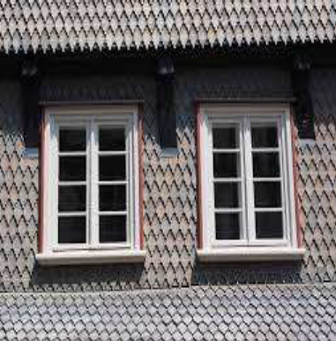
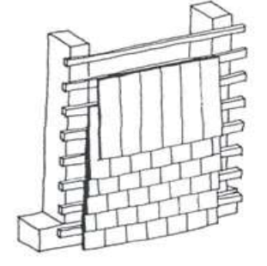
Dinding Sirap
Kelebihan:
Bahannya cukup ringan
Bersifat isolator terhadap panas
Kekurangan:
Pemasangannya cukup sulit sehingga biaya yang akan digunakan akan bertambah
Bila lembaran sirap belum cukup kering sudah di pasang akan membilut dan berubah bentuk menjadi cekung.

Slide 39
Dinding Bambu
Kelebihan :
Mudah digunakan dan murah.
Cara penyambungan cukup dengan paku dan ijuk yang kuat.
Material yang sangat lentur dan dapat dengan mudah kita bentuk sesuai dengan keinginan kita.
Kekurangan :
Memiliki nilai keawetan yang cukup terbatas.
Mudah terbakar.
Mudah dimakan rayap/bubuk.
Mutu bambu biasanya dipengaruhi oleh masa potong bambu (pemanenan), perawatan dan pengeringan bambu, dan pengawetan bamboo.

Slide 40
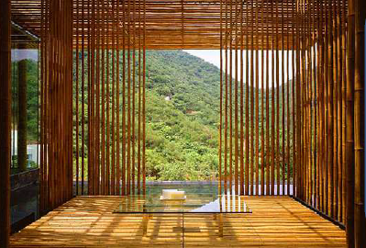
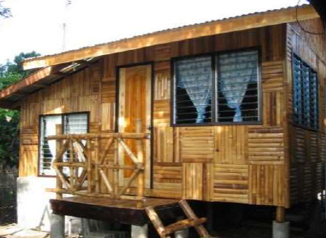
Dinding Bambu

Slide 41
Dinding Kaca
Kelebihan :
Meniadakan batas ruang.
Mudah dalam pembersihannya.
Memberi kesan luas.
Kedap suara dan kedap air.
Cahaya luar banyak masuk sehingga hemat listrik.
Kekurangan :
Harga mahal.
Pemasangan rumit, butuh penanganan profesional.
Tidak tahan getaran.
Bukan termasuk dinding struktural, sehingga tidak mampu menahan beban berlebih.

Slide 42
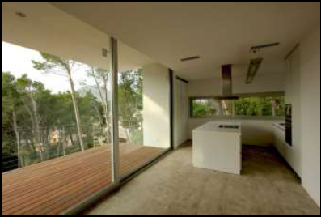
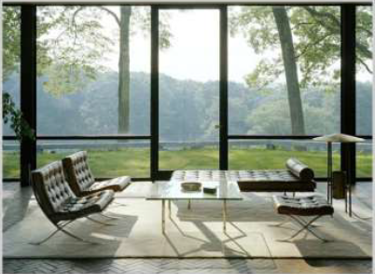
Dinding Kaca

Slide 43
Dinding Kaca
Siapkan bidang lubang yang akan ditempatkan kaca.
Buat cerukan pada dinding bagian atas dan bawah kaca sedalam dan selebar 1,5cm.
Beri sedikit perkuatan dengan adukan semen pada dasar cerukan untuk pegangan lis "U". Dapat pula dengan memaku lis "U" ke dalam cerukan agar lis terpegang kuat.
Tempatkan lis aluminium berbentuk "U" dengan ukuran 1cm pada kedua cerukan itu.
Berikan sealant sepanjang bagian atas dan bawah cerukan dari lis aluminium itu. Lalu, masukkan kaca dengan posisi miring.

Slide 44
Dinding Kaca
Berikan sealant pada bagian sisi kaca bagian atas dan bawah yang tertanam pada cerukan agar kaca tertanam rapat.
Tutup celah yang terbentuk pada sisi ujung kaca bagian kiri dan kanan dengan sealant.
Bersihkan kaca dengan koran basah. Kaca pun siap terpasang dengan kuat.

Slide 45
Terimakasih..

